Slide 1


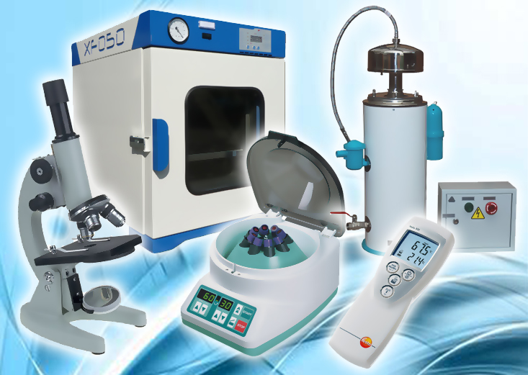
Федеральное государственное бюджетное научное учреждение
«Омский аграрный научный центр»
(ФГБНУ «Омский АНЦ»)
Западно-Сибирский регион, г. Омск
«Создание и развитие селекционно-семеноводческого центра в области сельского хозяйства для внедрения в агропромышленный комплекс современных технологий на основе собственных разработок»
Соглашение 09.ССЦ.21.0015 (по заявке 2021-СЦ-01-29)
ЧЕКУСОВ МАКСИМ СЕРГЕЕВИЧ
Директор ФГБНУ «Омский АНЦ», кандидат технических наук, доцент

Slide 2
Выполненные мероприятия по достижению результата предоставления гранта в 2023 году
КОНТРОЛЬНЫЕ ТОЧКИ | 2021 г. |  | 2022 г. |  | 2023 г. |  | ИТОГО
 | план | факт | план | факт | план | факт*
Доля исследователей до 39 лет, % | 36,6 | 37,7 | 37,2 | 39,0 | 39,5 | 39,68 | 39,68
Число результатов интеллектуальной деятельности (СОРТ) | 5 | 6 | 3 | 3 | 3 | 3 | 12
Число результатов интеллектуальной деятельности (ТЕХНОЛОГИЯ) | - | - | - | - | 1 | 1 | 1
Число сотрудников, прошедших обучение по программа повышения квалификации (бюджет гранта) | 3 | 5 | 2 | 7 | 3 | 5 | 17
Число сотрудников, прошедших обучение по программа повышения квалификации (софинансирование) | 3 | 3 | 3 | 3 | 3 | 3 | 9
Объем производства оригинальных и элитных семян, т | 674,0 | 764,0 | 2810,0 | 3490,0 | 3980,0 | 3071,8 | 7325,8
Объем реализация оригинальных и элитных семян, т | 539,0 | 618,0 | 2248,0 | 3149,0 | 3184,0 | 2090,1 | 5857,1
* Данные за 2023 г. (объемы производства и реализации семян) представлены за период с 1 по 3 кварталы 2023 г.

Slide 3

Сорта, переданные на Государственное испытание, в рамках выполнения гранта (12 сортов)
2021 г.
2023 г.
сорт яровой мягкой пшеницы Сигма 5
сорт яровой мягкой пшеницы Уралосибирская 3
сорт яровой мягкой пшеницы Ишимская 14
сорт озимой тритикале Венец Сибири 2
сорт ячменя ярового Омский 103
сорт ячменя овса Иртыш 34
сорт ярового овса Тарич
сорт чечевицы Сибирская
сорт сои Сибириада 23
2022 г.
сорт яровой мягкой пшеницы Уралосибирская 4
сорт ячменя ярового Омский 104
сорт озимой ржи Иртышская 2

Slide 4
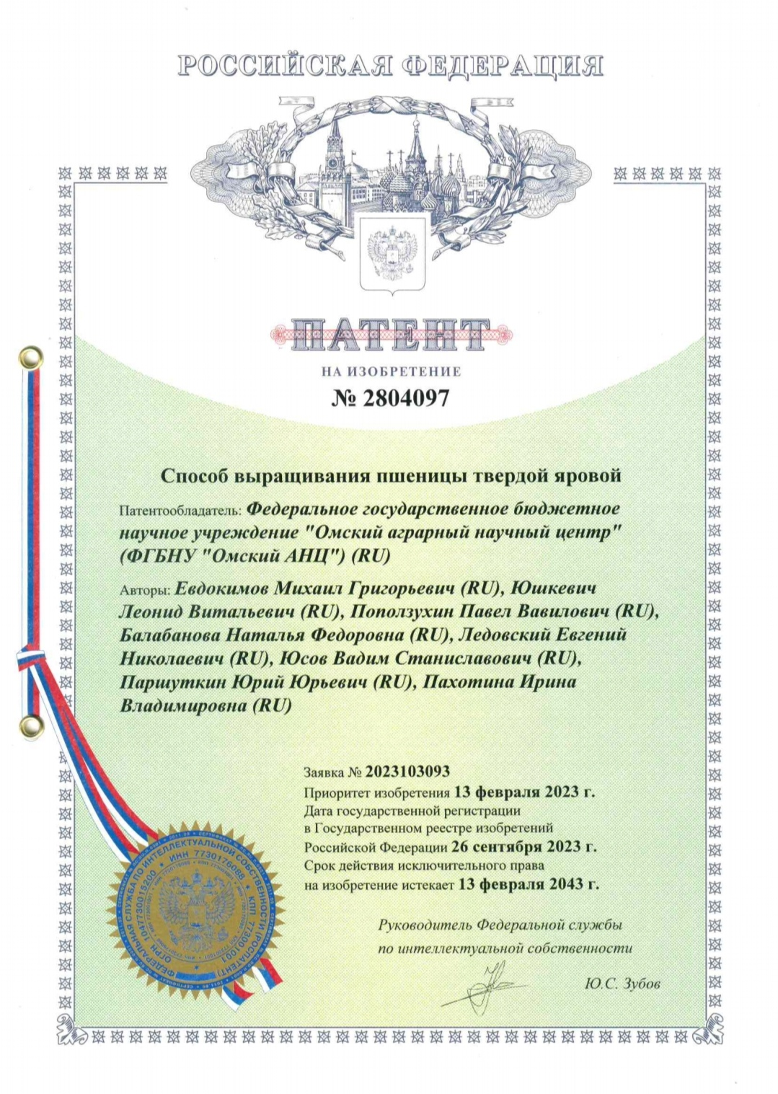
Создание технологии в области селекции :
Способ выращивания твердой яровой пшеницы в Западно-Сибирском регионе заключается в обработке почвы плоскорезным способом на глубину 20-22 см, проведении ранневесеннего боронования, 3-4 культиваций на глубину 6-8 см в весенне-летний период, предпосевной обработке семян путем предпосевного протравливания семян инсекто-фунгицидом Туарег, СМЭ – 1,2 л/т. Гербициды вносятся в баковой смеси Мортира, ВДГ – 0,025 кг/га и Ластик Топ, МКЭ – 0,45 л/га. Внесение минеральных удобрений – комплекса азотного и фосфорного удобрений осуществляется в основное внесение и в рядки при посеве в дозе N30Р45. Срок посева 14-16 мая. Осуществляется уход за посевами – в фазу колошения проводится некорневая подкормка мочевиной – 30 кг/га д.в. с одновременной обработкой фунгицидом Зантара, КЭ - 0,9 л/га. Однократно применяется в фазу выхода в трубку ретардант ХЭФК, ВР - 1 л/га. Однофазную уборку зерна проводят в фазу полной спелости зерна при влажности не выше 14-15% и перестоем стеблестоя не более 7-8 суток.
23

Slide 5
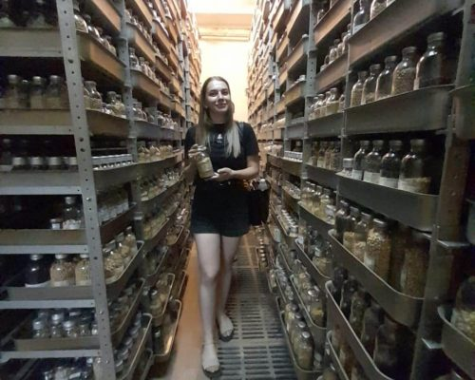
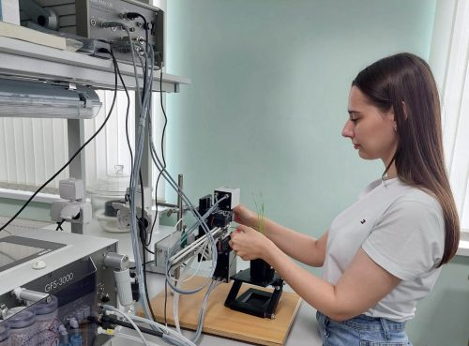
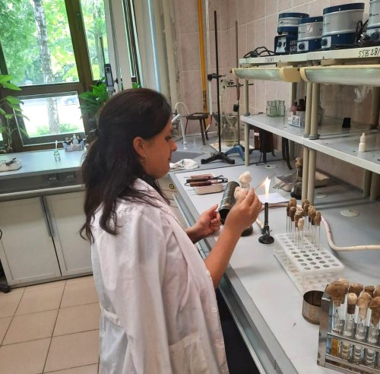
ПОВЫШЕНИЕ КВАЛИФИКАЦИИ
За счет бюджета гранта
2021 г. | 4 сотрудника | ФГБУ "ВНИИСХМ", г. Санкт-Петербург СФНЦА РАН, г. Краснообск
2022 г. | 7 сотрудников | ФГБОУ ВО МГУ им. Ломоносова Кубанский филиал Федеральный исследовательский центр Всероссийский институт генетических ресурсов растений имени Н.И. Вавилова (ВИР) ФГБОУ ВО «Казанский ГАУ» СФНЦА РАН, г. Краснообск
2023 г. | 5 сотрудников | Кубанский филиал Федеральный исследовательский центр Всероссийский институт генетических ресурсов растений имени Н.И. Вавилова (ВИР) РГУ-МСХА им. К. А. Тимирязева
За счет средств внебюджета
2021 г. | 3 сотрудника | ЧУОО ВО "ОМГА"
2022 г. | 3 сотрудника | ЧОУ ДПО «РЭУ»
2023 г. | 3 сотрудника | ЧУОО ВО "ОМГА"

Slide 6
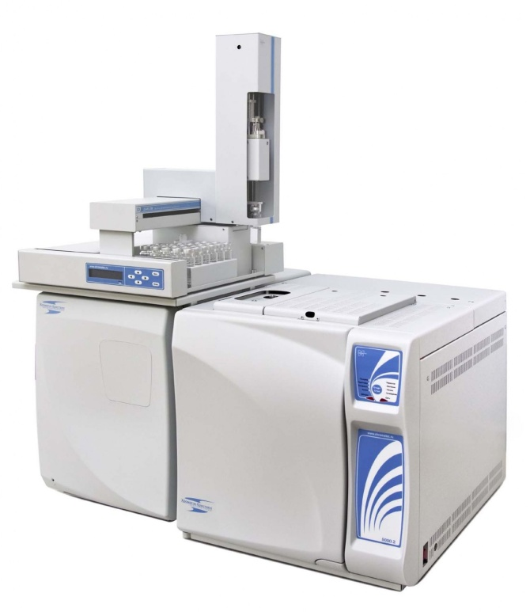
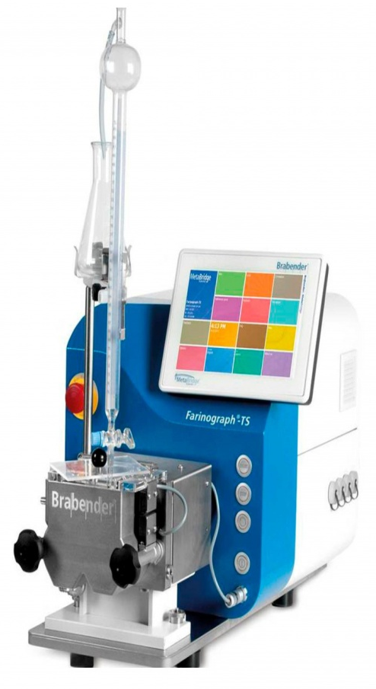
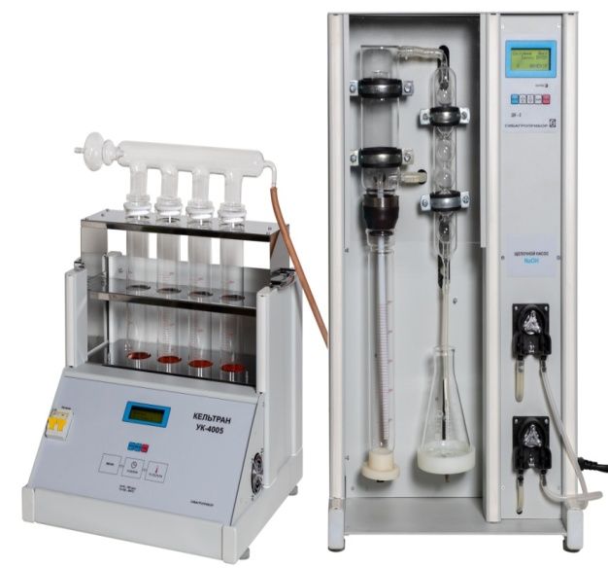
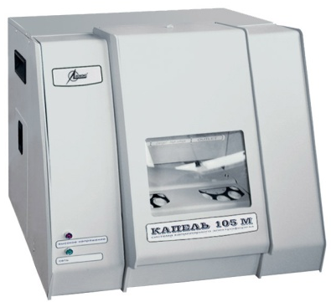
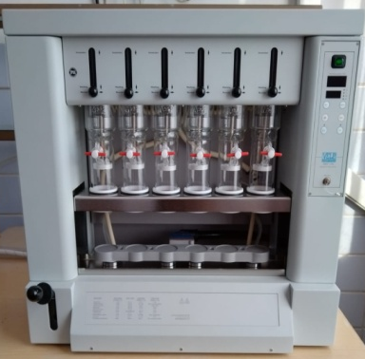
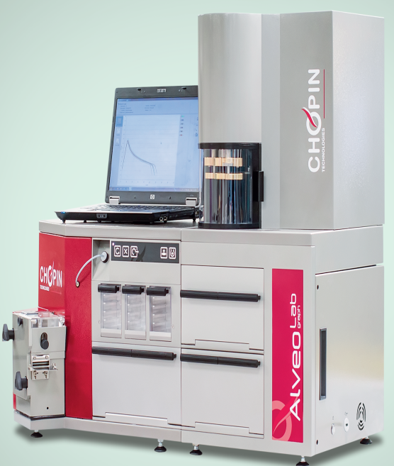
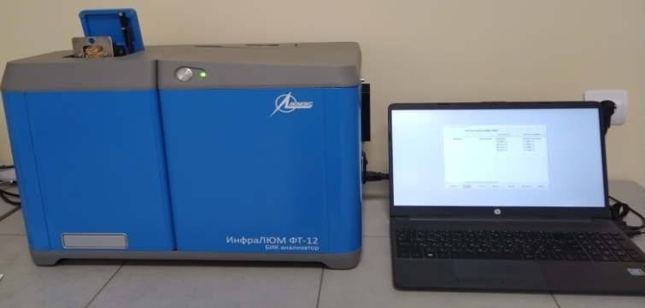
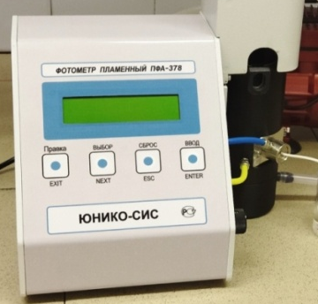
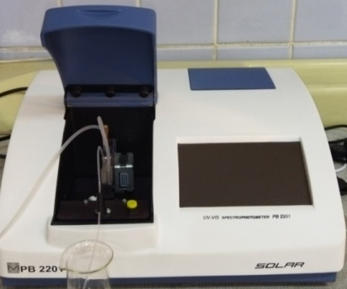
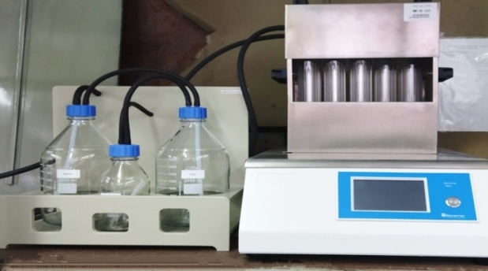
Аналитическое оборудование
Год | Бюджет гранта, млн. руб. | Приоб-ретено, шт.
2021 | 15,0 | 13,0
2022 | 48,903 | 94,0
2023 | 44,7 | 30,0
ИТОГО | 108,6 | 137,0

Slide 7
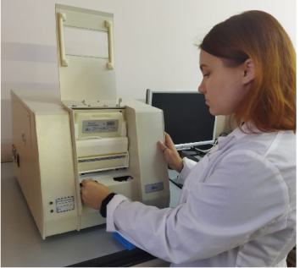
Выполненные мероприятия по достижению результата предоставления гранта в 2021 году
Мероприятия по приобретению селекционной, семеноводческой и животноводческой техники, лабораторного оборудования для создания и внедрения современных технологий, выполняемые
за счет средств гранта
№ п/п | Наименование оборудования (основного средства)
1 | Автоматический альвеограф для определения хлебопекарных характеристик муки
2 | Устройство для механизированного отмывания клейковины с бачком для воды
3 | Прибор для определения числа падения
4 | Анализатор инфракрасный в комплекте
5 | Система капиллярного электрофореза
6 | Комплекс аппаратно‐программный для исследований на базе хроматографа
7 | Стерилизатор паровой
8 | Баня водяная восьмиместная
9 | Облучатель – рециркулятор воздуха ультрафиолетовый бактерицидный
10 | Микроскоп цифровой
11 | Анналитические весы
12 | Лабораторные весы
13 | Термостат электрический суховоздушный охлаждающий

Slide 8
Выполненные мероприятия по достижению результата предоставления гранта в 2022 году
1 | Лабораторная мельница PETREN INSTRUMENTS LM 3100 | 30 | Белизномер БЛИК-Р3
2 | Холодильник фармацевтический ХЛ-340 "POZIS" | 31 | Фотосепаратор СмартСорт2
3 | Термостат ТСО-1М | 32 | Счетчик колоний
4 | Дигестор (печь минерализации) ПМП-20 | 33 | Миниспектрометр листовой портативный CI-710S (CID Bio - Science)
5 | Стерилизатор паровой ТЗМОИ ВК-75-01 | 34 | Флуориметр импульсный портативный в комплекте MINI-PAM-II/B
6 | Деионизатор воды Водолей-М | 35 | Рассев лабораторный Таглер РЛ-3 универсальный
7 | Прибор для измерения цвета колориметр NR20XE с апертурой | 36 | Прибо для исследования на содержание белка и азота по методу Кьельдаля
8 | Шкаф-сушильный ШС-80-01 СПУ | 37 | Мельница ножевая РМ 120М
9 | Стерилизатор воздушный ГП-80 СПУ | 38 | Средоварка MediPrep - 10
10 | Аквадистиллятор электрический ДЭ-25М | 39 | Истиратель почв ИП 1 "Почвомашина"
11 | Термостат суховоздушный ТС-1/80 мод. 1001 | 40 | Баня-термостат водяная
12 | Микроскоп TS-2000 | 41 | Cеялка ручная СР-1М.
13 | Спектрофотометр | 42 | Термостат суховоздушный ТВ-80
14 | Шейкер возвратно-поступательный SHR-2D | 43 | Термостат суховоздушный СПУ ТС-1/20
15 | Мешалка верхнеприводная Stegler MV-6 | 44 | UT-4304 Баня водяная четырёхместная(12,5,+100с)
16 | Весы лабораторные МАССА-К ВК-600.1 | 45 | Блендер лабораторный Stegler LB-2
17 | Весы товарные МАССА-К TB-M-600.2-А3 | 46 | Установка для обеззараживания и очистки воздуха Амбилайф А90
18 | Весы товарные МАССА-К ТВ-S-60.2-А1 | 47 | Переносная лаборатория "ФИТОСКАН БашИнком
19 | Весы лабораторные ГОСМЕТР ВЛТЭ-150 | 48 | Програмное обеспечение "ПАРСЕЛ"
20 | Весы лабораторные МАССА-К ВК-300 | 49 | Измеритель объёма хлеба Bastak 13300
21 | Весы лабораторные ГОСМЕТР ВЛ-124В | 50 | Анализатор содержания жира SER 148/6
22 | Инфрокрасный анализатор ИнфраЛЮМ ФТ-12 | 51 | Протравливатель семян ПС-10
23 | Квадрокоптер (с управляющей станцией) | 52 | Пламенный фотометр ПФА-378
24 | Прибор для измерения влажности MT-CA | 53 | Транспортёр ТЛС-300
25 | Фаринограф TC Brabender | 54 | Сеялка селекционная СР-1М
26 | Глютограф E Brabender | 55 | Молотилка - тёрка МТПУ-500
27 | Сушильный шкаф FD 53 Binder | 56 | Камера медицинская холодильно-морозильная Бирюса 315К-GB
28 | Шелушитель зерна лабораторный«МИНИ» | 57 | Сушилка лотковая селекционная СЛ 0,3х2
29 | Тестомесилка лабораторная У1-ЕТК-1М | 58 | Пневмосортировальная машина ВИМ-1 «Селекция»

Slide 9
Выполненные мероприятия по достижению результата предоставления гранта в 2023 году
№ п/п | Наименование оборудования (основного средства)
1 | Шкаф искусственного климата «Биотрон-8»
2 | Влагомер зерновой WILE-65
3 | Мешалка магнитная MSH-300
4 | Портативный измеритель морфологических параметров, LI-3000C
5 | Комплекс программно-аппаратного оборудования
6 | Молотилка колосковая МК-1М
7 | Микроскоп биологический
8 | Насадка тринокулярная АУ-М5 с
9 | Счетчик зерна и семян автоматический, модель SLY-C
10 | Анализатор клетчатки автоматический в комплекте FIWE Advance VELP Scientifica
11 | Атомно-абсорбционный спектрометр
12 | Система для автоматического выделения и очистки нуклеиновых кислот
13 | Планшетный спектрофотометр FlexA-200
14 | Лабораторная центрифуга-вортекс ЦВ-2500
15 | Флуоресцентный анализатор Invitrogen Qubit
16 | Счетчик колоний Funke-Gerber ColonyStar
17 | Дистиллятор электрический водяной WWS-P12
18 | Водяная баня WEB-6
19 | Холодильник Бирюса-50
20 | Весы лабораторные 122 ACFJR-600.01LCD «Accurate»
21 | Весы электронные МИДЛ МТ15
23 | Семяочистительная машина СМ-0,15М
24 | Установка изучения влияния спектрального состава света на развитие растений
25 | Нория НЦ-20

Slide 10
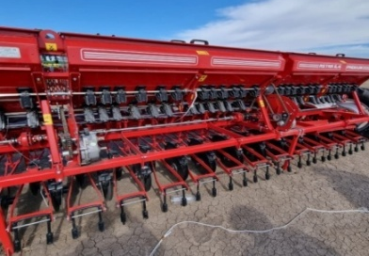
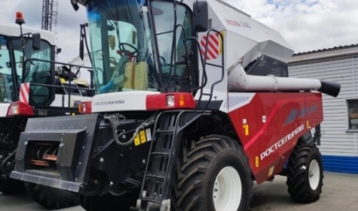
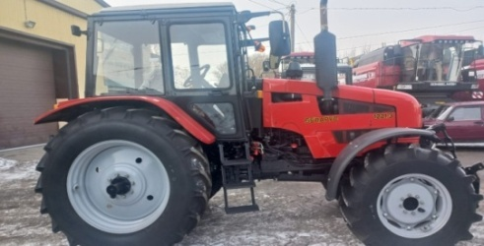
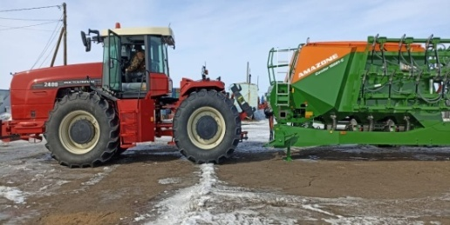
ТЕХНИЧЕСКАЯ МОДЕРНИЗАЦИЯ (СОФИНАНСИРОВАНИЕ)
Год | Софинансирование, руб. | Приобретено техники
2021 | 17 867 300,0 | Малогабаритный селекционный комбайн «WINTERSTEIGERCLASSIC» Комбайн КЗС-1218А с подборщиком зерновым
2022 | 36 600 000,0 | Малогабаритный селекционно-семеноводческий комбайн Косилка роторная Платформа-подборщик для комбайна "Акрос" Культиваторы КПШ-11, КПШ-9 Плуги ПСКУ 8, ПЛН 3-35 Зернометатель А-150М
2023 | 33 598 500,00 | Вилочный захват КУН-2000-13 для погрузчика ТУРС Разбрасыватель минеральных удобрений Триерный блок БТМ-800-8 Зерноочистительная машина "MEGAMAX" Комплекс из сеялок-культиваторов зернотуковых стерневых Сеялка СКП 2,1 Д Сцепка 7-ми модульная СКП 07.00.000-01 Протравливатель семян ПС-20 Загрузчик семян и удобрений ЗСУ-25 Шкаф искусственного климата Подборщик-транспортировщик рулонов TRB10 Зернометатель А-150М
ИТОГО | 88 065 800,0 | 20 НАИМЕНОВАНИЙ ОБОРУДОВАНИЯ

Slide 11
Федеральное государственное бюджетное научное учреждение
«Омский аграрный научный центр»
(ФГБНУ «Омский АНЦ»)
Западно-Сибирский регион, г. Омск
СПАСИБО ЗА ВНИМАНИЕ
Соглашение 09.ССЦ.21.0015 (по заявке 2021-СЦ-01-29)
ЧЕКУСОВ МАКСИМ СЕРГЕЕВИЧ
Директор ФГБНУ «Омский АНЦ», кандидат технических наук, доцент

